Slide 1
Обзор 3 возможностей Wolframalpha
Тема 2 «Математические объекты и их представления»
Гришутенко Павел ИВТ 2 курс
Задание 2.3.2

Slide 2
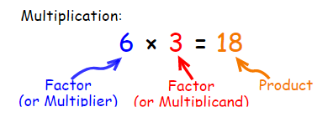
Mathematical Definitions
Mathematical Definitions – функция, которая помогает найти определение математического термина или найти информацию о математической концепции.

Slide 3
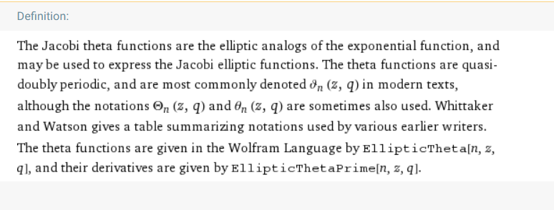
Пример поиска термина
Определение Тэта-функции Якоби

Slide 4
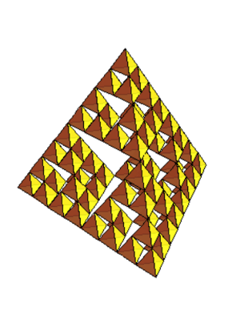
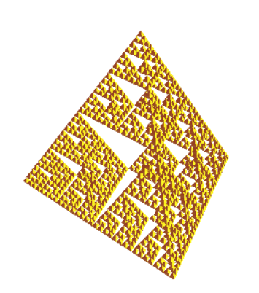
Пример представления концепции
Тетраэдр Серпинского для 3 и 7 итераций

Slide 5

Applied Mathematics
Applied Mathematics – функции которая помогает найти решение прикладной задачи, например, посчитать интеграл, найти предел, высчитать заданную функцию и многое др.

Slide 6
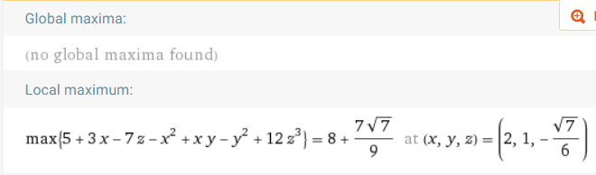
Решение задачи прикладной математики
Задача оптимизации: поиск глобального и локального максимума.

Slide 7
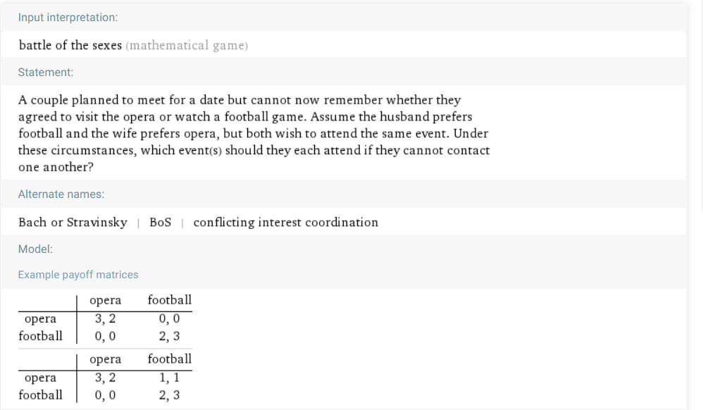
Решение задачи прикладной математики
Рассмотрение задачи теории игр

Slide 8
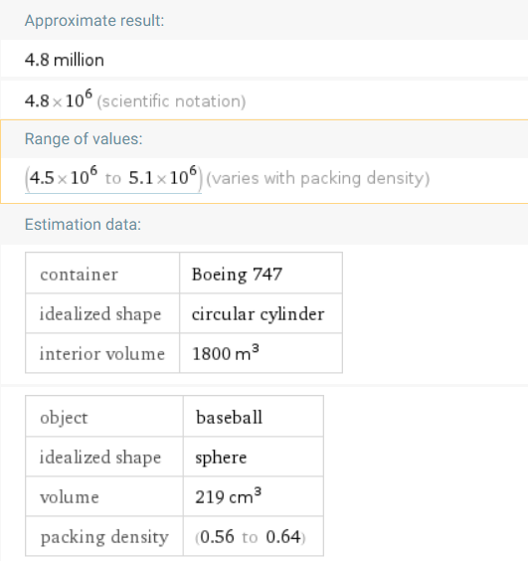
Решение задачи прикладной математики
Вопрос: как много бейсбольных
мячей влезет в Boeing 747?

Slide 9
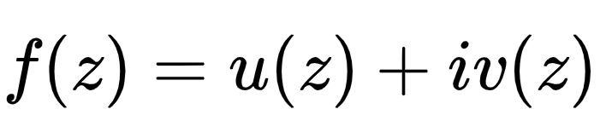
Complex Analysis
Complex Analysis дает возможность взглянуть на функцию или выражение, содержащие мнимые или комплексные числа.

Slide 10
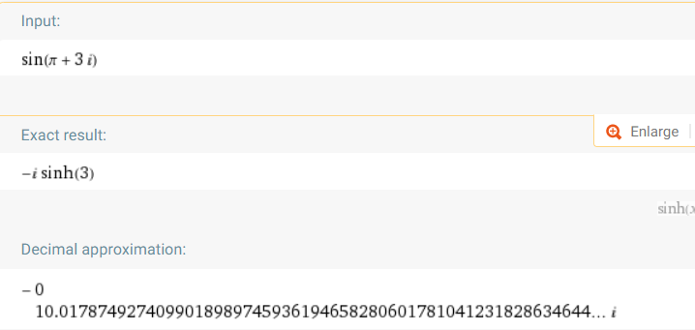
Комплексные числа
Поиск sin(pi+3i)

Slide 11
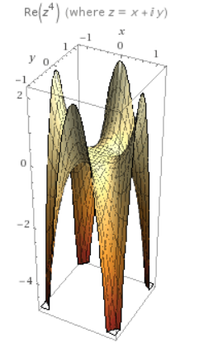
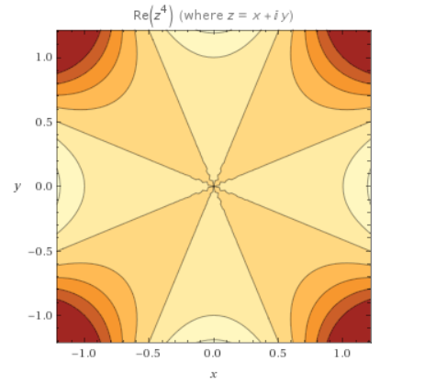
Комплексные функции
График z^4, где z = x + iy.

Slide 12
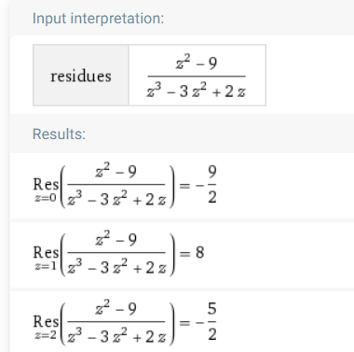

Определение остатка комплексной функции
Остаток $\frac{z^{2}\text{−9}}{z^{3}\text{-3}z^{2}\text{+2}\text{z}}$

Slide 13
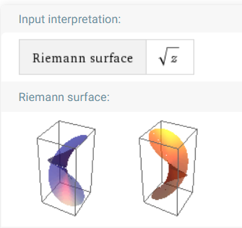
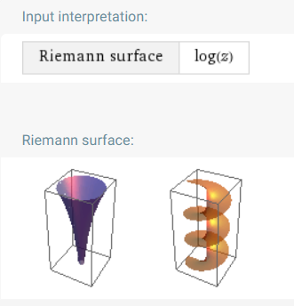
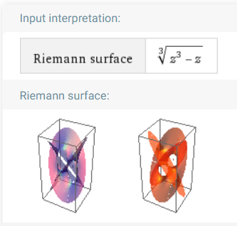
Поверхность Римана
Построение поверхности Римана разных функций

